Slide 1
Внутренняя оценка качества дошкольного образования как условие эффективности внешней оценки
И.Н. Севастьянова,
ст. преподаватель каф. ДиНОО
ИРО Кировской области

Slide 2
Модель мониторинга качества образования в ДОО
Параметр оценки качества | Объект оценки (что оценивается) | Субъект оценки (кто оценивает) | Методы оценки (как оценивается) | Периодич-ность оценки (с какой периодичностью проводится) | Оформление результатов (как фиксируются) | Форма представления результатов (где представляется)
Результаты освоения воспитанни-ками ООП ДО | Индивидуальное развитие ребенка | Педагогические работники | Стандартизированное наблюдение, изучение продуктов детской деятельности, беседы и др. | В соответствии с ООП ДО | Карта индивидуального развития ребенка, портфолио и др. | Отчет педагога на педагогическом совете, аналитическая справка по итогам года, родительские собрания и др.
Основная образова-тельная программа дошкольного образования | Соответствие ООП ДО требованиям действующих нормативных документов | Руководящие работники ДОО | Экспертиза программы | 1 раз в год | Экспертное заключение | Сайт ДОО, отчёт на педагогическом совете
Условия реализации основной образовательной программы дошкольного образования | Психолого-педагогические условия | Руководящие и педагогические работники | Экспертиза, самооценка, анкетирование родителей | 1 раз в год | Журнал мониторинга качества условий реализации ООП ДО «Карта оценки психолого-педагогических условий» | Сайт ДОО, педагогический совет
Кадровые условия | Руководящие работники | Самооценка ДОО | 1 раз в год | Анкета самооценки кадрового обеспечения | Сайт ДОО
Материально-технические условия | Руководящие работники | Самооценка ДОО | 1 раз в год | Отчет, акт готовности ДОО к учебному году | Сайт ДОО

Slide 5
Карта оценки психолого-педагогических условий реализации основной образовательной программы дошкольного образования
Педагогические компетентности | Критерии (психолого-педагогические условия) | Показатели | Результаты оценки
 |  |  | _________ Учебный год | __________ Учебный год | __________ Учебный год | __________ Учебный год
 |  |  | Самооценка педагога | Оценка эксперта (руководителя) | Самооценка педагога | Оценка эксперта (руководителя) | Самооценка педагога | Оценка эксперта (руководителя) | Самооценка педагога | Оценка эксперта (руководителя)
Развитие общения детей и взрослых | Педагог доброжелателен по отношению к ребенку | Взрослый обращается доброжелательно, называет детей по имени.
Согласованная оценка
Педагог принимает настроения, чувств, взглядов детей и ориентируется на них | Взрослые не прибегают к физическим наказаниям или другим не дисциплинарным методам, которые обижают, пугают или унижают детей.
Взрослый проявляет внимание к настроениям, желаниям, достижениям и неудачам каждого ребенка, успокаивают и подбадривают расстроенных детей и т.п. «Ты сегодня нам очень помог, без тебя мы бы не справились», «Завтра получится еще лучше» в зависимости от ситуации)

Slide 6
Компетенция: развитие общения детей и взрослых
Условия:
Педагог доброжелателен по отношению к ребенку
Педагог понимает настроения, детей и ориентируется на них
Непосредственное общение педагога с каждым ребенком

Slide 7
Критерий: непосредственное общение педагога с каждым ребенком
Показатели:
Взрослый в индивидуальном общении выбирает позицию «глаза на одном уровне».
Взрослый выслушивает детей заинтересованно, не прерывая их высказывания.
В ответ на обращение ребенка взрослый устанавливает доброжелательный зрительный контакт.
Взрослые для регуляции поведения ребенка используют невербальные средства общения (жесты, мимика, пантомимика)

Slide 8
Педагогические компетентности | Критерии (психолого-педагогические условия) | Показатели | Результаты оценки
 |  |  | _________ Учебный год | __________ Учебный год | ___________ Учебный год | ___________ Учебный год
 |  |  | Самооценка педагога | Оценка эксперта (руководителя) | Самооценка педагога | Оценка эксперта (руководителя) | Самооценка педагога | Оценка эксперта (руководителя) | Самооценка педагога | Оценка эксперта (руководителя)
Развитие общения детей и взрослых | Педагог доброжелателен по отношению к ребенку | Взрослый обращается доброжелательно, называет детей по имени. | 2
 | Согласованная оценка
Педагог принимает настроения, чувств, взглядов детей и ориентируется на них | Взрослые не прибегают к физическим наказаниям или другим не дисциплинарным методам, которые обижают, пугают или унижают детей. | 3
Взрослый проявляет внимание к настроениям, желаниям, достижениям и неудачам каждого ребенка, успокаивают и подбадривают расстроенных детей и т.п. «Ты сегодня нам очень помог, без тебя мы бы не справились», «Завтра получится еще лучше» в зависимости от ситуации) | 2
Согласованная оценка

Slide 9
Педагогические компетентности | Критерии (психолого-педагогические условия) | Показатели | Результаты оценки
 |  |  | _________ Учебный год | __________ Учебный год | ___________ Учебный год | ___________ Учебный год
 |  |  | Самооценка педагога | Оценка эксперта (руководителя) | Самооценка педагога | Оценка эксперта (руководителя) | Самооценка педагога | Оценка эксперта (руководителя) | Самооценка педагога | Оценка эксперта (руководителя)
Развитие общения детей и взрослых | Педагог доброжелателен по отношению к ребенку | Взрослый обращается доброжелательно, называет детей по имени. | 2 | 3
 | Согласованная оценка
Педагог принимает настроения, чувств, взглядов детей и ориентируется на них | Взрослые не прибегают к физическим наказаниям или другим не дисциплинарным методам, которые обижают, пугают или унижают детей. | 3 | 3
Взрослый проявляет внимание к настроениям, желаниям, достижениям и неудачам каждого ребенка, успокаивают и подбадривают расстроенных детей и т.п. «Ты сегодня нам очень помог, без тебя мы бы не справились», «Завтра получится еще лучше» в зависимости от ситуации) | 2 | 2
Согласованная оценка

Slide 10
Педагогические компетентности | Критерии (психолого-педагогические условия) | Показатели | Результаты оценки
 |  |  | _________ Учебный год | __________ Учебный год | ___________ Учебный год | ___________ Учебный год
 |  |  | Самооценка педагога | Оценка эксперта (руководителя) | Самооценка педагога | Оценка эксперта (руководителя) | Самооценка педагога | Оценка эксперта (руководителя) | Самооценка педагога | Оценка эксперта (руководителя)
Развитие общения детей и взрослых | Педагог доброжелателен по отношению к ребенку | Взрослый обращается доброжелательно, называет детей по имени. | 2 | 3
 | Согласованная оценка | 3
Педагог принимает настроения, чувств, взглядов детей и ориентируется на них | Взрослые не прибегают к физическим наказаниям или другим не дисциплинарным методам, которые обижают, пугают или унижают детей. | 3 | 3
Взрослый проявляет внимание к настроениям, желаниям, достижениям и неудачам каждого ребенка, успокаивают и подбадривают расстроенных детей и т.п. «Ты сегодня нам очень помог, без тебя мы бы не справились», «Завтра получится еще лучше» в зависимости от ситуации) | 2 | 2
Согласованная оценка | 2,5

Slide 11
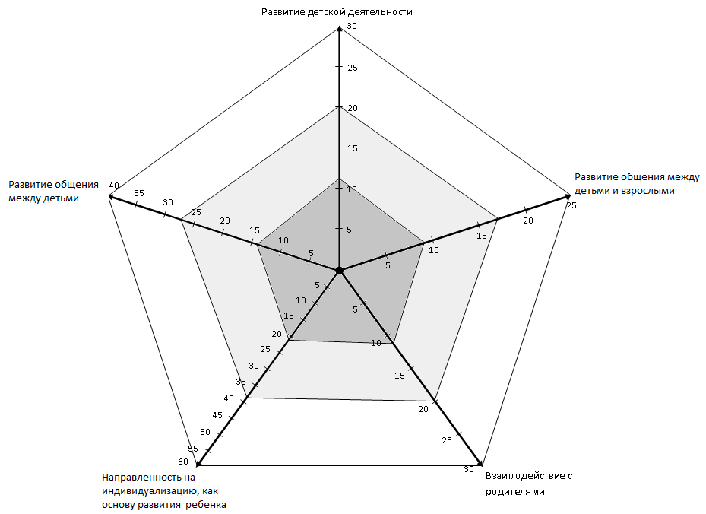

Slide 13
Оценка развивающего потенциала предметно-пространственной среды
Направления поддержки субъектности воспитанника в предметно-пространственной среде | Характеристики развивающей предметно-пространственной среды | Оценка
 |  | ______ Уч. год | _____ Уч. год | ______ Уч. год | ______ Уч. год
Поддержка активности воспитанника в пространственной среде через: | - привлекательность материалов, инструментов и оборудования, которая способствует активному включению детей в деятельность. Предметы являются привлекательными стимулами для активной деятельности детей.
- доступность материалов, инструментов, игрушек, пособий, что обеспечивает активное использование их детьми в деятельности. (Расположение на уровне роста детей, удобные шкафы, открытые полки, легко открывающиеся коробки, легко выдвигающиеся ящики и др.)
- комфортность и безопасность среды предполагает удобство, продуманное расположение материалов, игрушек, обеспечивает возможность для индивидуальной и коллективной деятельности детей. Безопасность материалов и оборудования (отсутствие острых частей, сколов, торчащих гвоздей и др.), безопасность расположения мебели, электробезопасность, достаточность освещения, возможность влажной уборки во всех зонах активности детей.

Slide 14
Выявление степени удовлетворенности родителей образовательной деятельностью ДОО
Критерии | Показатели | Вопрос анкеты | Средний балл
 |  |  | _____учебный год | _____учебный год | _____учебный год | _____учебный год
Удовлетворённость родителей присмотром и уходом в ДОО | Удовлетворенность питанием воспитанников | 1.1
 | Удовлетворенность санитарным состоянием помещений детского сада | 1.2
 | Удовлетворенность достаточным уровнем медицинских, профилактических и лечебно – оздоровительных мероприятий, проводимых в детском саду | 1.3
 | Удовлетворенность оснащенностью групп и территории детского сада для организации прогулок и образовательной деятельности | 1.4
Удовлетворенность уровнем безопасности пребывания детей в детском саду | 1.5
Режим работы детского сада оптимален для полноценного развития ребенка и удобен родителям | 1.6

Slide 15
1. Выявление удовлетворённости родителей присмотром и уходом в ДОО
№ | Вопрос | Да | Нет | Затрудняюсь ответить
1.1 | Как Вы считаете, достаточно ли обеспечены воспитанники разнообразным и вкусным питанием в детском саду?
1.2 | Удовлетворены ли Вы санитарным состоянием помещений в детском саду? (освещением, теплом, чистотой)
1.3 | Достаточен ли на Ваш взгляд уровень медицинских, профилактических и лечебно – оздоровительных мероприятий, проводимых в детском саду? (физкультурные занятия, закаливания, утренние гимнастики, спортивные праздники, развлечения, прогулки)
1.4 | Устраивает ли Вас оснащенность групп и благоустройство территории детского сада для организации прогулок и образовательной деятельности?
1.5 | Достаточен ли уровень соблюдения безопасности пребывания детей в детском саду?
1.6 | Считаете ли Вы режим работы детского сада оптимальным для полноценного развития Вашего ребенка и удобным для Вас?

Slide 16
Данные для аналитической справки
Критерии | _______ Уч. год | _______ Уч. год | _______ Уч. год | _______ Уч. год
Количество семей, принявших участие в анкетировании
Количество родителей, удовлетворенных качеством образовательных услуг в группе
Удовлетворенность родителей присмотром и уходом
Удовлетворенность родителей образовательной деятельностью в ДОО
Удовлетворенность образовательных потребностей семьи
Участие семей в образовательной деятельности ДОО
Взаимодействие с родителями
Количество родителей, не удовлетворенных качеством образовательных услуг в группе
Удовлетворенность родителей присмотром и уходом
Удовлетворенность родителей образовательной деятельностью в ДОО
Удовлетворенность образовательных потребностей семьи
Участие семей в образовательной деятельности ДОО
Взаимодействие с родителями
Выявлена динамика удовлетворенности родителей по критериям:
Удовлетворенность родителей присмотром и уходом
Удовлетворенность родителей образовательной деятельностью в ДОО
Удовлетворенность образовательных потребностей семьи
Участие семей в образовательной деятельности ДОО
Взаимодействие с родителями

Slide 18
Спасибо за внимание !

